Slide 1
Technonia_i_app
App UI Design
Technonia

Slide 2
약칭 : TEMS
( Technonia Environment Morning solution )
한글명 : 템즈
( 테크노니아 안전 환경 모니터링 솔루션 )
“템스”는 개인용 실시간 환경 모니터링 솔루션으로 디바이스가 설치된 주변의 온도,습도 및 방사능 수치를 실시간으로 측정하여 빠르고 효율적으로 제공합니다. 측정 데이터는 크라우드 서버 시스템에 저장되어 스마트폰 어플 및 데쉬보드 형태로 다양한 서비스 제공이 가능합니다.
다양한 생활 및 산업현장에 즉작적으로 적용이 가능한 높은 신뢰성을 기준으로 개발된 “템스”는 효율적인 전원설계, 강력한 무선보안기술,무제한 서버데이터관리, 초정밀온습도 및 방사능센서를 포함하는 최신의 IoT 솔루션 입니다.
시스템 명칭 확정 및 로고(폰트) 디자인
Tems
템즈
환경, 자연, 안전, 방사능, 온도, 습도, 센서,
모니터닝, 정밀, 데이터, 취합, 클라우드, 앱, 데쉬보드, 서비스
SCS(Sensor Cloud solution), PEM(personal environment monitor), EMS(Environment monitoring system), GTH(Geiger,Temperature,Humidity),
EWD(Sensor/ environment watchdog),

Slide 3
* 개략도
테이블 구성
사용자 DB
디바이스
기준테이블
측정 데이터 저장
기타(공지, 뉴스 등 )
서버
(다모아 서버 사용 예정)
디바이스
측정데이터(방사능, 온습도, ID) 서버 전송
전송간격은 세팅에 따라
(WiFi 사용)
BT, WiFi
온습도 센서
기타 사양 BSG-001 동일
LED 사양 재정리
스위치 기구물 수정 필요
외관 컬러 변경 진행
ESP32 삽입,
온습도 확인 기능 추가
회원가입
데이터 조회
데이터 조회
사용자(디바이스)관리
로그인
- 사용자 ID(이메일), PW
1. 지도조회
2. 내 디바이스 조회
- 현상태
- 숫자 로그 ( 기간 )
- 그래프 표시 ( 기간 )
- 데이터 다운로드
게스트
- 지도 조회
- 디바이스 선택 시 최종 수치 조회
디바이스관리
(Bluetooth 사용)
디바이스 설정
측정기간(1분, 3분, 5분, 10분, 1시간, 1일 )
전송간격
디바이스 명칭, 사용자 기록 사항
기준레벨(경고값)
데쉬보드(사용자/관리자)
앱(사용자)
React native 사용
관리자용
사용자(디바이스) 리스트
지도조회
데이터 관리(다운로드 등)

Slide 4
Device #1 (작업실)
Device #2 (창고1)
:
Wi-Fi ___________
Password ________
Email :
Password :
Login
Sing up
Connect
Connect
Technonia_office
1. 사용자 등록 / 로그인 화면 구성
2. 디바이스 연결/등록(이름지정)
3. 와이파이 등록

Slide 5
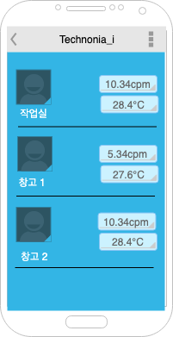
Profile Screen
❶
스크린 상단의 Action Bar ❶은 추후에 간단한 로고와 로그아웃 버튼으로 교체 필요성이 보임
❷
❸
❷의 이미지를 누르면 "Device Screen"으로 이동
❹
❸의 버튼을 누르면 "Radioactive Ray Graph Screen"으로 이동
❹의 버튼을 누르면 "Temperature Graph Screen"으로 이동
디바이스 삭제, 이름변경 등 기본 정보 관리 방법 추가

Slide 6
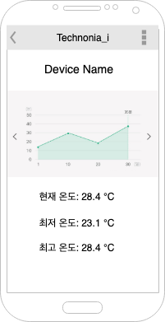

Temperature/ Humidity Graph Screen
❶
❶
❶의 버튼을 누르면 Profile Screen으로 돌아갈 수 있게 navigation이 작동
온습도를 같은 화면에 보여주는게 좋을것 같습니다.
(그래프도 하나로 )

Slide 7
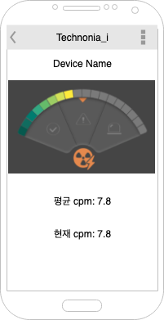
Radioactive Graph Screen
❶
❶의 차트는 실시간으로 측정된 방사능 수치를 나타냄.
추후 애니메이션 기능 사용을 위해서 ❶의 이미지 형태 구현이 필요할 것으로 보임.
-> 기존 무선가이거 구성을 대부분 따라 가는게 효율적일것 같습니다.
( 다음페이지 참조 )

Slide 8
Radioactive Graph Screen – 기존 무선가이거 따라 구성
❶
❷
❸
Map view 경우 이슈가 있다면
초기 개발에서는 제외

Slide 9
Radioactive Graph Screen – 기존 무선가이거 따라 구성
❶
❶ 메뉴 선택 버튼 터치시 슬라이드 표시
디바이스 관리
- 디바이스 별칭
- 설정값 ( 경고 방사능 수치, 경고 온도 )
측정데이터 공유
- 자료 저장 (txt log형태 )
- 데이터 공유 ( 페북, 카톡 등 )

Slide 10
Other components
Device Screen은 기기의 세부 정보나 설정 등과 관련된 페이지
로그인이나 회원 가입 페이지 역시 필요
회원 가입 페이지에는 아이디, 비밀번호, 이름, 전화번호 정도를 요구할 듯
Profile Screen에서 새로운 기기를 추가하기 위한 버튼이 화면 하단에 추가될 듯. 이는 추후에 변경될 수도 있음.
Radioactive Graph Screen에서 애니메이션 기능등을 위해서 부채꼴 형태의 차트 이미지가 텅 빈 차트에서부터 꽉 찬 차트의 이미지까지 모두 필요.
Technonia_i 앱에 사용할 로고가 필요. Profile Screen이나 로그인, 회원 가입 페이지 등에서 사용될 예정.

